Slide 1
Αρχαϊκή Τέχνη

Slide 2
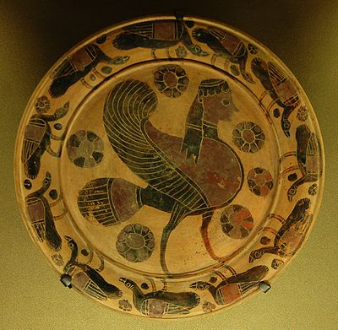
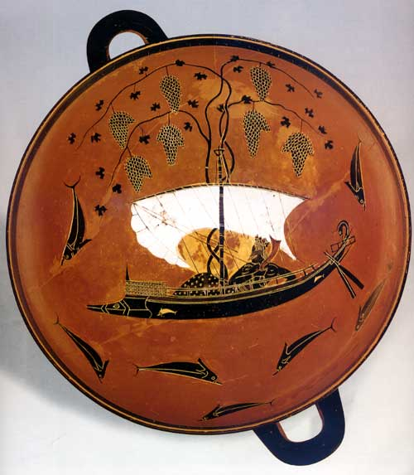
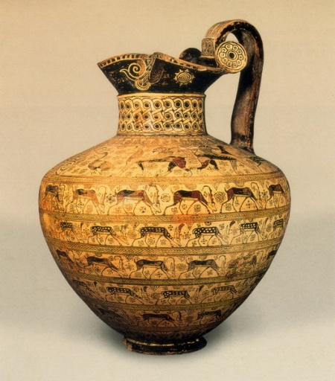
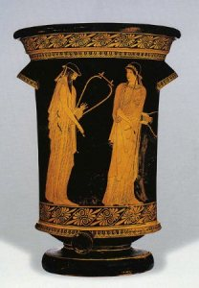
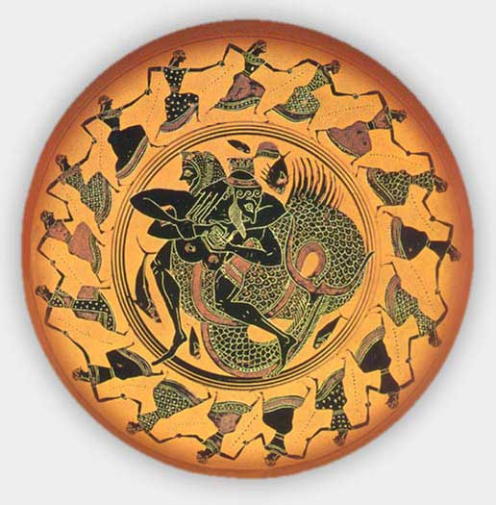
Αρχαϊκή Αγγειογραφία

Slide 3
Ολπή κορινθιακής τεχνοτροπίας
Αγγείο της ανατολίζουσας περιόδου.
Χαρακτηριστική η απεικόνιση ζώων και φανταστικών όντων, π.χ. σφιγγών.
(μουσείο Λούβρου)

Slide 4
Μελανόμορφη Κύλικα (εσωτερικό)
Απεικονίζονται ο Άτλας που στηρίζει τον ουρανό και ο αδελφός του Προμηθέας ενώ ο αετός τρώει τα σωθικά του.
Στο μελανόμορφο ρυθμό αποδίδονται οι μορφές με σκιαγραφία και οι λεπτομέρειες με χάραξη και δυο επίθετα χρώματα το λευκό και το ιώδες.
(Βατικανό, Museo Gregoriano Etrusco)

Slide 5
Μελανόμορφος Αμφορέας
Ο Τυδέας σκοτώνει την Ισμήνη.
Χαρακτηριστικό το λευκό χρώμα που χρησιμοποιείται για να διακριθεί το γυναικείο από το αντρικό σώμα. Στη συγκεκριμένη περίπτωση με λευκό χρώμα παριστάνεται κι ο εραστής.
(μουσείο Λούβρου)

Slide 6
Ο Ποσειδώνας
(μουσείο Ακροπόλεως)

Slide 7
Η Αθηνά
(μουσείο Ακροπόλεως)

Slide 8
Καλυκόσχημος Κρατήρας
Στον ερυθρόμορφο ρυθμό οι μορφές και η διακόσμηση αφήνονται στο χρώμα του πηλού και οι υπόοιπες επιφάνειες καλύπτονται με μαύρο χρώμα.
(Βερολίνο, Staatliche Museen)

Slide 9
Ερυθρόμορφος αμφορέας
Απεικονίζεται ο Κροίσος στην πυρά.
(μουσείο Λούβρου)

Slide 10
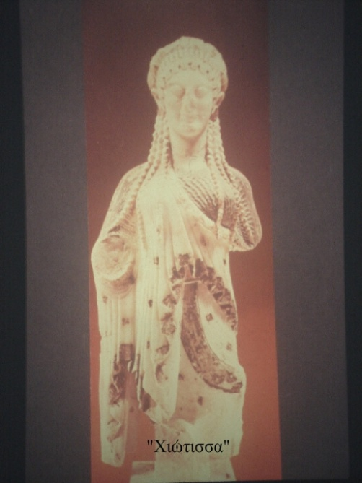
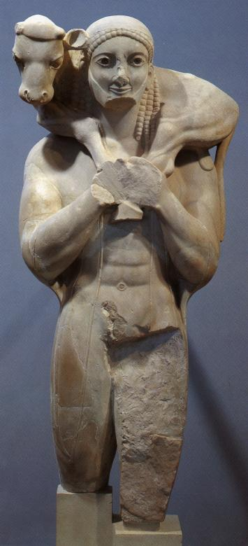
Αρχαϊκή Γλυπτική

Slide 11
Η πώρινη «κυρία της Auxerre»
Προέρχεται μάλλον από την Κρήτη. Έχει τα κύρια χαρακτηριστικά του «δαιδαλικού», όπως ονομάστηκε, στιλ.
(μουσείο Λούβρου)

Slide 12
Κλέοβις και Βίτων
Κούροι: αγάλματα νέων σε αυστηρά μετωπική στάση, με το αριστερό πόδι λίγο πιο εμπρός από το δεξί, τα χέρια κοντά στα πλευρά, κάποτε λυγισμένα στους αγκώνες.
(Αρχαιολογικό Μουσείο Δελφών)

Slide 13
Κούρος Τενέας
Το αρχαϊκό μειδίαμα, κύριο χαρακτηριστικό της αρχαϊκής τέχνης, εκφράζει τη χαρά και την άφατη αγαλλίαση του ανθρώπου μπροστά στο θαύμα του κόσμου.
(Γλυπτοθήκη Μονάχου)

Slide 14
Ο Μοσχοφόρος
Σύμφωνα με την επιγραφή της βάσης τον ανέθεσε ο Ρόμβος.
(Μουσείο Ακροπόλεως)

Slide 15
Άλογα από άρμα
(Μουσείο Ακροπόλεως)

Slide 16
Σφίγγα από τους Δελφούς
(Αρχαιολογικό Μουσείο Δελφών)

Slide 17
Φορεί στεφάνι από αγριοσέλινο, έπαθλο από τα Ίσθμια και τα Νέμεα.
Το κεφάλι “Rampin” βρίσκεται στο Μουσείο του Λούβρου, το υπόλοιπο στο Μουσείο της Ακρόπολης.

Slide 18
Η κόρη της Ακροπόλεως
(Μουσείο της Ακροπόλεως)

Slide 19
Επιτύμβια στήλη
(Μητροπολιτικό μουσείο Νέας Υόρκης)

Slide 20
Σύμπλεγμα Θησέα και Αντιόπης
Από την Αμαζονομαχία στο δυτικό αέτωμα του ναού του Απόλλωνα στην Ερέτρια.
(Εθνικό Αρχαιολογικό Μουσείο)

Slide 21
Στις αρχές του 5^{ου} αιώνα δόθηκε στη μορφή μια ορισμένη κίνηση.
Οι ώμοι παρέμειναν σε μετωπική διάταξη, οι πλευρές όμως δεν κατασκευάζονται συμμετρικά.
Μικρή στροφή του κεφαλιού και του ανώτερου μέρους του σώματος ανοίγει το δρόμο για τις κατακτήσεις της πλαστικής των κλασικών χρόνων.
(Μουσείο Ακροπόλεως)

Slide 22
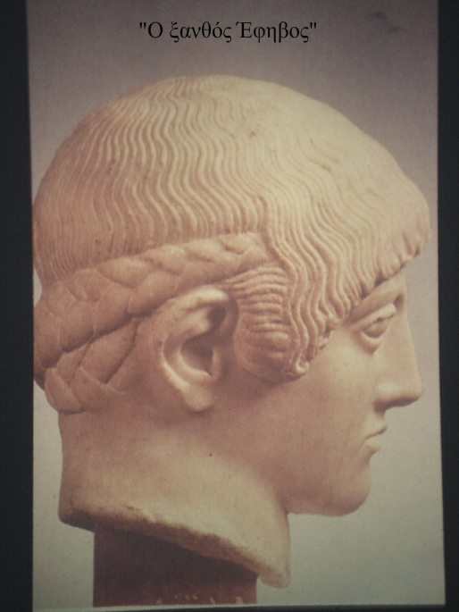
Ο «Ξανθός Έφηβος» (Μουσείο Ακροπόλεως)

Slide 23
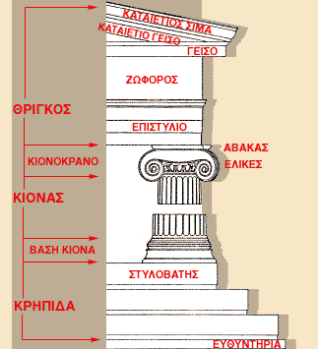
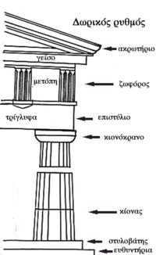
Αρχαϊκή Αρχιτεκτονική

Slide 29
Από το κεντρικό τμήμα των Προπυλαίων.
Ιωνικός κίονας

Slide 30
Το Αρτεμίσιον της Εφέσου, ένα από τα επτά θαύματα του αρχαίου κόσμου
Μήκος: 115,14 μ
Πλάτος: 55,10 μ
Ύψος κιόνων: 18,90 μ

